Slide 1
Ukraina 2022
Välkommen som frivillig till Röda Korset!

Slide 2

Välkommen!
Håll mikrofonen och kameran stängd då du inte pratar.
Be om ordet genom en ”handuppräckning”, det vill säga genom att klicka på handikonen.
Godkänn inte nya deltagare till mötet.
Presentera dig själv i chatten:
fullständigt namn
varifrån du kommer (FRK avdelning/ny frivillig/annan organisation)
Du kan ställa frågor och lämna kommentarer i chatten.

Slide 3
Innehåll
Röda Korsets värden
Tystnadsplikt
Den frivilligas roll
Hjälpuppdrag – Västra Hamnen
Praktiska saker
Biljetter och måltider
Hur anmäler jag mig?
Den egna orken
Frågor

Slide 4
Röda Korset hjälper där det finns nöd. Punkt. – Elli Aaltonen – Ordförande för Finlands Röda Kors

Slide 5
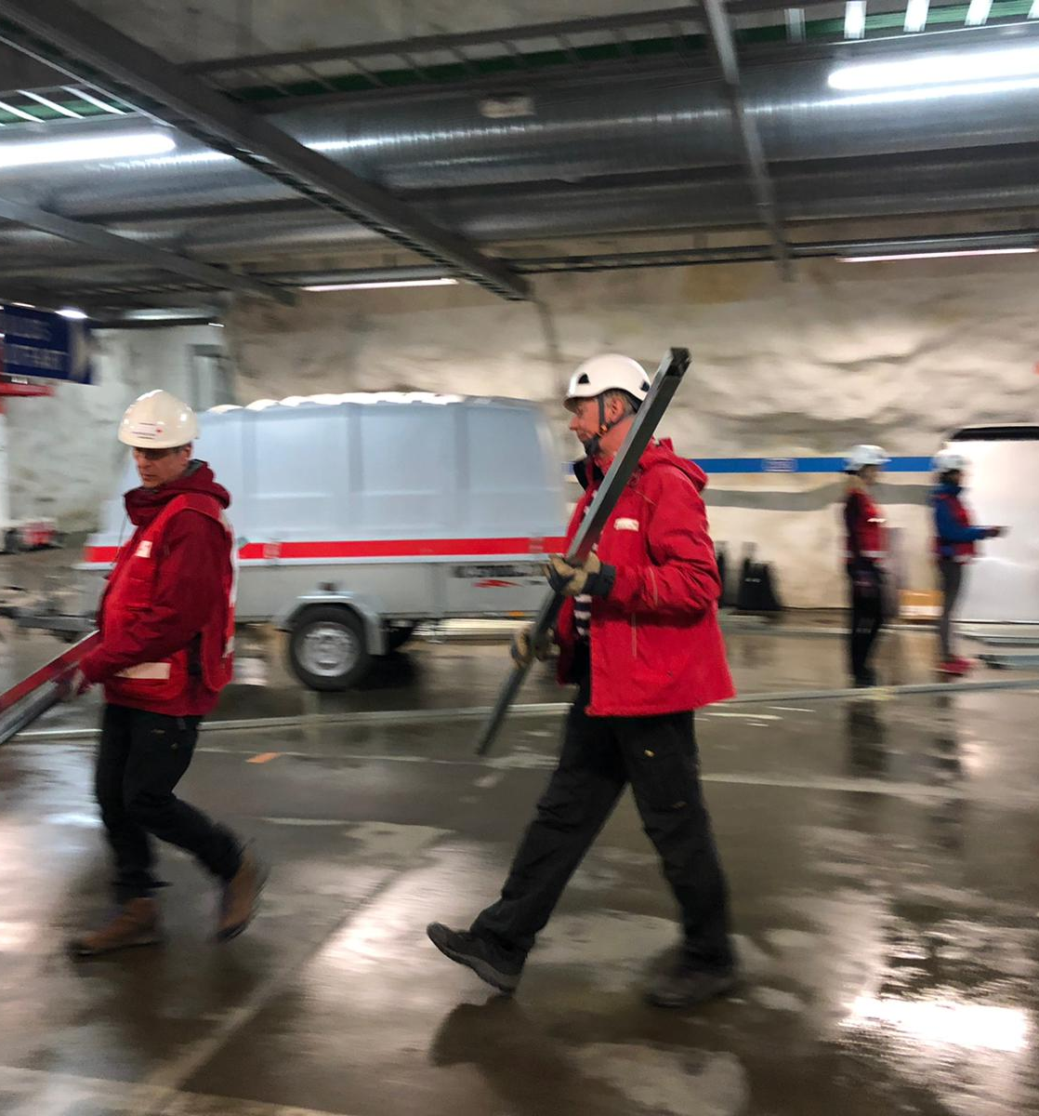
Vision
Röda Korset är Finlands ledande beredskapsorganisation.
Värderingar
Vi är en öppen, serviceinriktad, handlingskraftig och samarbetsvillig organisation.

Slide 6
Röda Korsets uppgifter
Under alla förhållanden skydda liv och hälsa samt försvara människovärdet och de mänskliga rättigheterna
Rädda människoliv i Finland och utomlands
Hjälpa de mest utsatta genom att förebygga och lindra mänskligt lidande
Stödja och hjälpa landets myndigheter att göra humanitära insatser såväl i fredstid som under krig och väpnade konflikter
Organisationen fyller sitt syfte genom att (bland annat):
Upprätthålla och förstärka sin hjälpberedskap och bedriva humanitär biståndsverksamhet
Upprätthålla och bygga upp sin beredskap
Republikens presidents förordning om Finlands Röda Kors (827/2017).

Slide 7

Tystnadsplikt
1. Berätta inte de uppgifter du fått om de hjälpbehövande för andra.
2. Berätta inte själv om hjälpverksamheten för andra.
3. Vi kan inte berätta i offentligheten om Röda Korsets eventuella roll i nya frivilliguppdrag innan myndigheterna ger tillstånd till det.
4. Alla frivilliga som deltar i verksamheten ska underteckna Röda Korsets sekretessavtal.
LÄNK
5. Läs igenom anvisningen för sociala medier noggrant (du hittar den i anmälningssystemet).

Slide 8
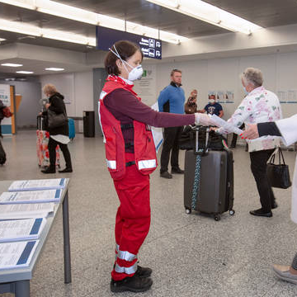
Röda Korsets roll

Slide 9
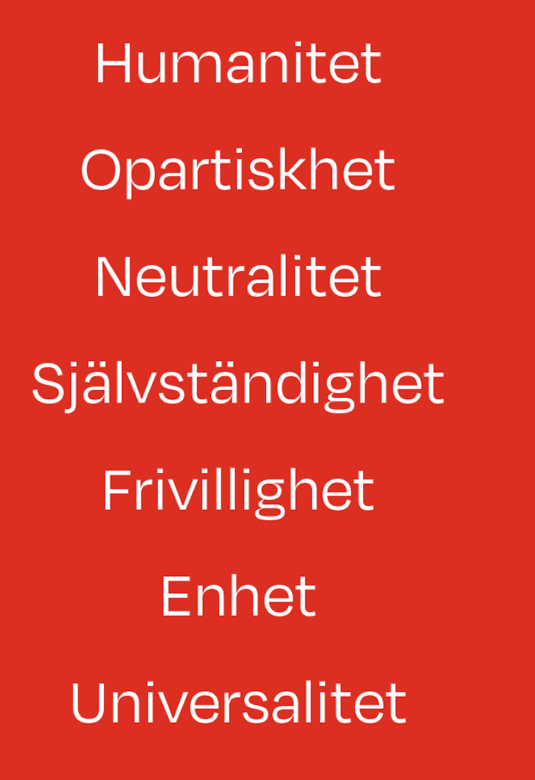
Den frivilligas roll
Var vänlig, empatisk och hjälpsam. Ge dock inte dina egna kontaktuppgifter till en hjälpbehövande.
Fokusera på din egen uppgift. Snoka inte i de hjälpbehövandes uppgifter eller information om myndigheternas verksamhet.
Bekanta dig med Röda Korsets principer och agera i enlighet med dem.

Slide 10
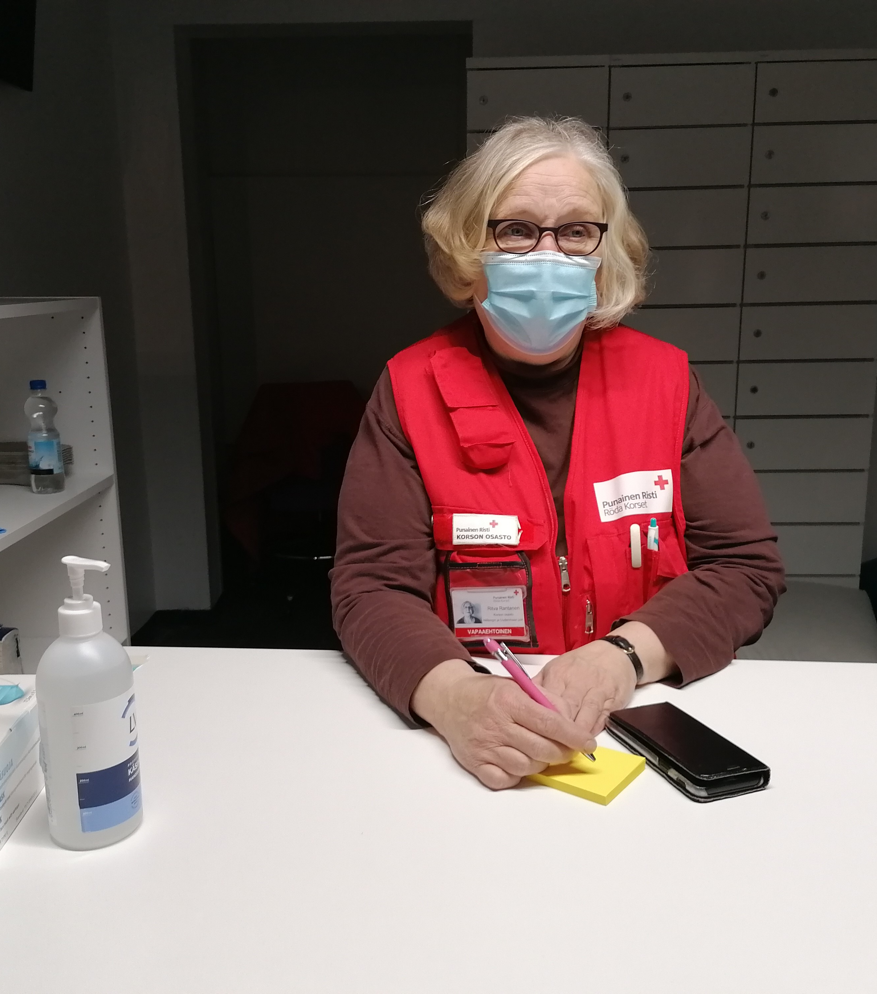
Den frivilligas roll
För närvarande finns det följande frivilliguppgifter:
Handledning av personer som anländer från Ukraina
Första omsorg: Dryck, mat, sysslor för barn, trygghet
Psykiskt stöd
Stöd för integration
Uppgiften förutsätter bra interaktionsförmåga, så du är vänlig och tålmodig samt att du är i ett sådant fysiskt tillstånd att du orkar stå under ditt skift. Vid behov även färdigheter i psykiskt stöd.
Var också beredd på att det inte nödvändigtvis finns något gemensamt språk. Alla hjälpbehövande kan inte till exempel engelska.

Slide 11
Västra hamnen (Terminal 1)
Vi arbetar i hamnen på begäran av Migrationsverket (Migri) och som stöd för dem.
Verksamheten fortsätter till slutet av detta år.
I terminalen finns Migris serviceställe där man vid behov hänvisar de som anländer till inkvartering på en asylförläggning och ger rådgivning i frågor kring invandring.
Ukrainare registrerar sig och ansöker om tillfälligt skydd/asyl i målstaden.
Verkkokauppa.com erbjuder möjlighet att ta ett passfotografi avgiftsfritt.

Slide 12
Frivilligas uppgifter
Arbetsmängden under ett skift varierar mycket beroende på fartygens tidtabeller och antalet hjälpbehövande som anländer till terminalen.
Var flexibel och förbered dig för snabbt föränderliga situationer.
Uppgifter
Vi tillhandahåller mat, dryck, prepaid-kort och hygienartiklar.
Vi registrerar antalet personer som kommer från Ukraina.
Vi går till terminal 2 för att ta emot hjälpbehövande när fartyg anländer dit. Vi informerar ukrainare om servicestället i terminal 1 och vägleder intresserade dit.
Klä dig enligt vädret: förbered dig för vind och regn.

Slide 13
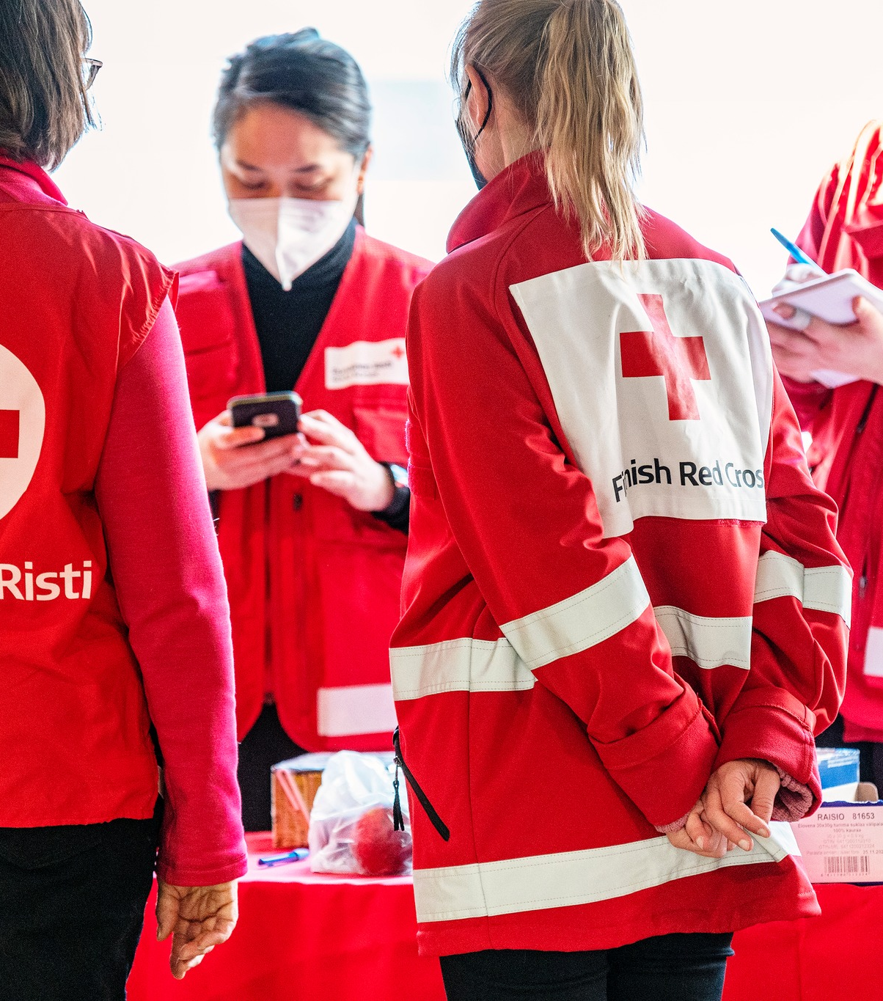
Språkfrivillig
Varje skift har en egen språkfrivillig.
Om du talar ukrainska och/eller ryska tillräckligt bra för att kunna diskutera vardagliga frågor kan du agera som språkfrivillig och anmäla dig till ett skift som språkfrivillig.
Registrera dina språkkunskaper under dina uppgifter i Hupsis.
Vi tar bort frivilliga som inte har registrerat sina språkkunskaper i Hupsis från uppgiften som språkfrivillig.
De flesta ukrainare talar inte engelska, så språkfrivilliga hjälper till i sådana praktiska frågor där det behövs ett gemensamt språk.

Slide 14
Att vara språkfrivillig
Uppgiften är att tolka i anslutning till FRK:s och de frivilligas uppgifter, bland annat att vägleda från fartyget till servicestället, erbjuda dryck och hygienartiklar.
Vi arbetar som ett team: be en annan frivillig att hjälpa till när du vet vilken typ av hjälp som behövs.
Migris myndighetstolk finns på plats i terminalen hela dagen.
En språkfrivillig tolkar inte myndigheter eller myndighetsärenden.
Språkfrivilliga fyller inte i blanketter för klienten.
Om den hjälpbehövande behöver tolkning i myndighetsärenden, hänvisa hen till tolken.
Ge inte dina kontaktuppgifter till klienter.

Slide 15
Skift
Skift från och med 1.9.2022:
9.15–13.45
13.45–18.00
18.00–22.30
I ett skift arbetar 2–3 frivilliga: två allmänna skiften och ett språkskift.
Språkskiftet är avsett för personer som talar ukrainska/ryska.
Du behöver ett identitetsbevis (körkort, identitetskort, pass) när du kommer till skiftet.

Slide 16
Säkerhet
FRK:s arbetstagare i hamnen introducerar dig i säkerhetsfrågor under ditt första skift.
Det är förbjudet att gå ensam att ta emot fartyg i terminal 2 eller vistas där.
Man ska alltid arbeta i par med antingen en annan frivillig eller FRK:s arbetstagare.
Hamnområdet har bevakning och kameraövervakning dygnet runt.
Det är endast tillåtet att gå in i aulan för passagerare som anländer (hamnskyddsområde) med myndigheter och med deras tillstånd.
FRK:s arbetstagare fattar beslutet om att ta emot fartyg.
I problemsituationer ska du lämna platsen (exempelvis till aulan för avgående fartygstrafik) och ringa 112 vid behov.
Se också säkerhetsvideon för Västra hamnen i Hupsis.
I motsats till vad som sägs i videon behöver du inte längre ansöka om ett passertillstånd, utan det räcker med att meddela ditt födelsedatum till FRK. Nya passertillstånd utfärdas inte längre.

Slide 17
I en nödsituation
Vi är en del av en säkerhetsorganisation.
Ta reda på platsens adress och mötesplats på förhand.
Var beredd att hjälpa, exempelvis i händelse av brandlarm styr klienterna till mötesplatsen.
I en nödsituation ska du ringa 112 (om det inte gäller ett polisärende som ska skötas på polisstationen).
Vi rekommenderar att du laddar ner 112 Suomi-appen till din smarttelefon!

Slide 18
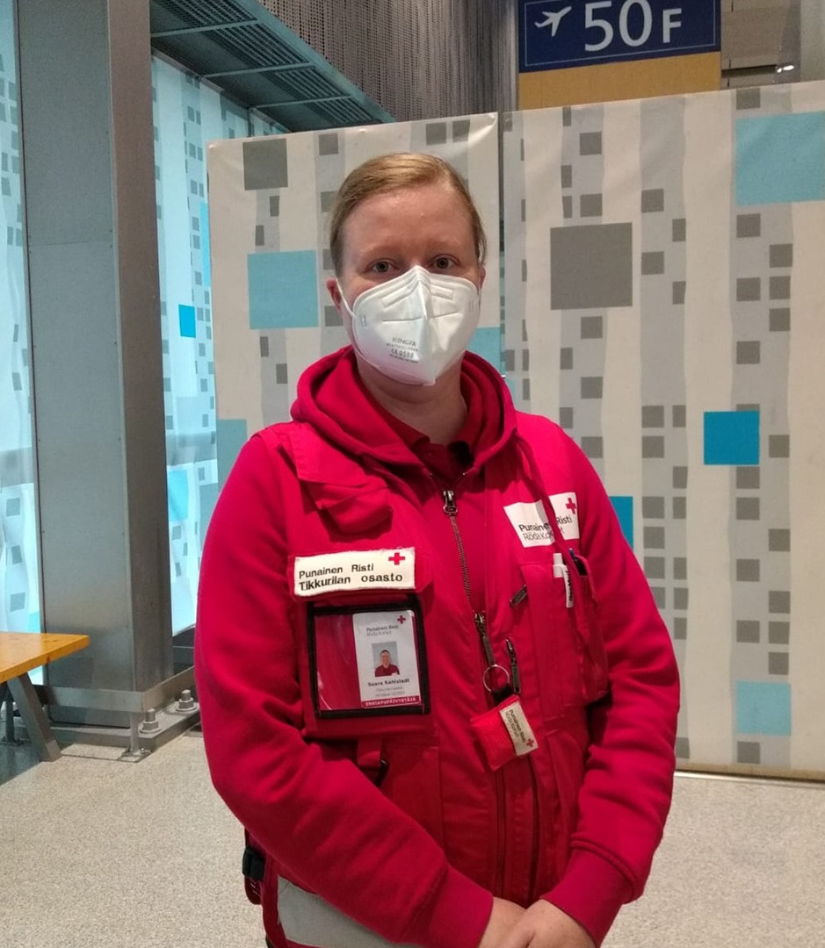
Praktiska saker
Skiftet tillbringas huvudsakligen inomhus, men terminalen kan vara kall. Ta på dig prydliga kläder (helst i Röda Korsets färger, det vill säga rött/vitt/svart/mörkblått).
Förbered dig även på att vistas utomhus i cirka en timme åt gången (regnutrustning).
Ta med dig din egen Röda Korset-väst – om du inte har en egen väst får du en lätt frivilligväst för skiftet.
(Använd helst FFP2-munskydd (finns på platsen).)
Vid hamnen finns parkeringsplatser också för frivilliga. Se närmare anvisningar i Hupsis.

Slide 19
Resor och måltider
HRT-biljett för dem som behöver en (inte till Kaivo) – ange till exempel HRT ABC i kommentarerna vid anmälan i Hupsis (ange inte något annat).
Vid hjälpställena finns gratis parkering för frivilliga (anvisningar i Hupsis).
Måltider ordnas vid hjälpställena.
Inga reseersättningar betalas ut.

Slide 20
Hantering av hjälpskiften
Du kan anmäla dig till skiften i FRK:s anmälningssystem Hupsis.
Hjälpskiften finns i gruppen HND hjälp – Västra Hamnen: LÄNK
Du kan skapa ett Hupsis-konto genast eller senare om du vill.
Skiften visas först när du separat har godkänts in i gruppen.
För att du ska kunna godkännas in i gruppen ska du meddela ditt födelsedatum via denna blankett i Lyyti: LÄNK
Helsingfors Hamns säkerhetsorganisation förutsätter att varje frivillig meddelar sitt födelsedatum på förhand. Du kan delta i verksamheten endast om du meddelar ditt födelsedatum innan du registrerar dig i Hupsis.
Efter utbildningen får du anvisningar per e-post för hur du ansluter dig till Hupsis-gruppen och meddelar ditt födelsedatum.

Slide 21
Anvisningar och anmälan till skift
Du hittar närmare anvisningar och kan anmäla dig till skift i Hupsis-gruppen HND Ukraina-bistånd Västra Hamnen. Anvisningarna innehåller mycket nyttig information – du ska läsa dem noggrant.
Skiften bekräftas föregående kväll, varefter man inte längre kan anmäla sig till dem.
Skiften administreras av HND:s koordinator för Västra hamnen och FRK:s arbetstagare i hamnen. Du kan kontakta dem per e-post: XXX

Slide 22
Den egna orken
Konditionen och tillståndet hos dem som anländer varierar
Reaktioner från utomstående
Oförutsägbara skift
Egen roll som en del av en större kris
Var också beredd på lugna skiften med inga hjälpbehövande

Slide 23
Avlastningssamtal
FRK:s arbetstagare är ansvarsperson för skiften.
I slutet av skiftet ordnar arbetstagaren en känslorunda – ett lätt konfidentiellt avlastningssamtal.
Koordinatorn för Västra hamnen agerar vid behov som konfidentiell diskussionspartner för avlastningssamtal.
Separata konfidentiella avlastningssamtal ordnas 3–4 gånger i månaden.
Evenemangen inleds med information om verksamheten, varefter det finns möjlighet till diskussion.
Diskussionerna ordnas på finska och engelska. Diskussioner kommer också att ordnas på ryska.
Anmäl dig till avlastningssamtal via Lyyti, du får en inbjudan via Hupsis.
Avlastningssamtal rekommenderas för alla.

Slide 24
Frågor eller respons?
Du kan ge respons på verksamheten!
Om du vill lämna respons anonymt, kan du använda Microsoft Forms-blanketten som finns i samband med anvisningarna i Hupsis och i det meddelande om bekräftelse av skiftet som skickas före skiftet.
Du kan också skicka respons och ställa frågor per e-post, ADRESS

Slide 25
Till sist
Vi hoppas att du förbinder dig till verksamheten för en längre tid enligt dina egna resurser.
Läs anvisningarna i Hupsis noggrant.
Var flexibel och förbered dig för snabbt föränderliga situationer.

Slide 26
Vill du komma med?
Om du vill delta i operationen i Västra Hamnen, agera nu!
Skriv i chatten
Ditt fullständiga namn
Den avdelning eller organisation du kommer från
Vi skickar dem som angett sitt namn ett e-postmeddelande med närmare anvisningar om hur man kan komma med. Vi skickar meddelandet inom ett dygn.

Slide 27
Frågor?
Mer information finns i de skriftliga anvisningarna i Hupsis.
E-postadress

